Slide 1
Shadow Volume (I)
CGCII
Cho sanghyun’s Game Classes II
All Right Reserved ©SD Labs

Slide 2
 CONTENTS
CGCII
Cho sanghyun’s Game Classes II
Test
Appendix
All Right Reserved ©SD Labs

Slide 3
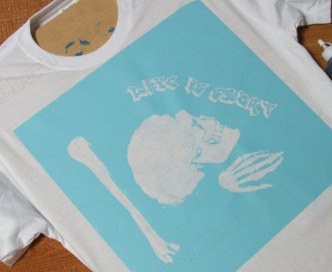

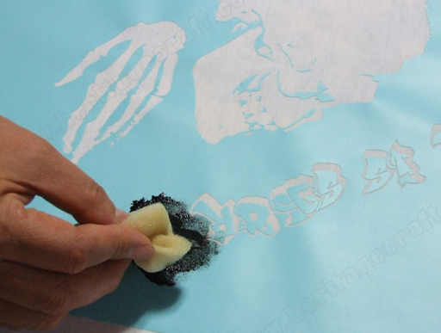
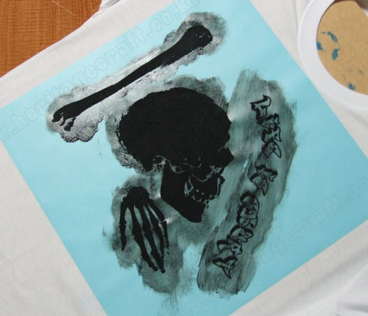
 Stencil이란?
CGCII
Cho sanghyun’s Game Classes II
Stencil이란????
조판에 빵꾸 뚫어서 롤러로 밀어 빵꾸 뚤린 곳만 잉크 묻게 만들어 판화찍어내는 기법.
Stencil Buffer란 이것을 프로그래밍적으로 수행하는 것을 말함.
All Right Reserved ©SD Labs

Slide 4
 Stencil Buffer란?
CGCII
Cho sanghyun’s Game Classes II
프로그래밍적으로 Render Target에다가 Stencil 판을 만드는 것!!!!
일반적으로 Depth Buffer의 상위 Bit를 Stencil Buffer로 쪼개어 사용한다.
// 1) 이건 Device생성 시 D3DPRESENT_PARAMETERS 설정 부분이다.
m_D3DPresentParameters.hDeviceWindow = p_hWnd;
m_D3DPresentParameters.Flags = D3DPRESENTFLAG_VIDEO;
m_D3DPresentParameters.EnableAutoDepthStencil = TRUE;
m_D3DPresentParameters.AutoDepthStencilFormat = D3DFMT_D24S8;
여기 이 S가 Stencil Buffer다
Stencil Buffer로 8Bit를 쓰겠다는 의미다.
D3DFMT_D24S8
Stencil Buffer
Depth Buffer
PresentParameters 설정에 Stencil Buffer만 정의하면 준비는 끝이다!
All Right Reserved ©SD Labs

Slide 5
 Stencil Buffer의 동작
CGCII
Cho sanghyun’s Game Classes II
Stencil Buffer를 쓰기 위해서는 크게 두 부분으로 나누어 동작시켜야 한다.
Clear를 할 때 같이 할 수 있다!
Stencil Buffer 지우기
Stencil을 적용하기 위해 Rendering시 Stencil Buffer에 값을 변경하도록 처리를 한다.
Stencil Buffer에 값을 쓰는 것은 독립적으로 동작하는 것이 아니라 DdrawPrimitive가 동작되면서 Depth Buffer 쓰기와 동시에 일어난다.
옵션을 설정하여 동작시킬 수 있다.
Stencil을 덥는 과정
Stencil을 적용해서 그리는 과정
덥혀진 Stencil을 적용해서 Rendering을 수행하는 과정이다.
Setencil로 가려진 부분은 Rendering하지 않고 가려지지 않은 부분만 Rendering이 가능하다.

Slide 6
 Stencil Buffer 지우기
CGCII
Cho sanghyun’s Game Classes II
m_lpDevice->Clear( 0, NULL, D3DCLEAR_TARGET | D3DCLEAR_ZBUFFER | D3DCLEAR_STENCIL, 0, 1.0f, 0L);
이렇게 Flag에 붙혀주면 된다.
특별히 더 부하가 들지 않으니 걱정할 필요 없다.
Stencil Buffer만 클리어할수도 또 다른 것과 같이 Clear할 수도 있다.
단지 Flag만 더해주면 된다~
All Right Reserved ©SD Labs

Slide 7







 Stencil 덥기!
CGCII
Cho sanghyun’s Game Classes II
Input
Function
Result
Function에 Pass를 받았다!!!
Pixel은 그려진다.
Function에 Fail을 받았다!
Pixel은 안 그려진다.
Steilcil은 통과인데 Z 때문에 안 그려질 경우!!!
Pixel은 역시 안 그려진다.
Stencil Function의 수행을 위해 필요한 값.
Stencil Pass 조건을 설정하는 것임.
각 결과가 되었을 때 Stencil Buffer를 어떻게 할 것인가에 대한 처리 설정
D3DCMP_NEVER
D3DCMP_LESS
D3DCMP_EQUAL
D3DCMP_LESSEQUAL
D3DCMP_GREATER D3DCMP_NOTEQUAL
D3DCMP_GREATEREQUAL
D3DCMP_ALWAYS
D3DSTENCILOP_KEEP
D3DSTENCILOP_ZERO
D3DSTENCILOP_REPLACE
D3DSTENCILOP_INCRSAT
D3DSTENCILOP_DECRSAT
D3DSTENCILOP_INVERT
D3DSTENCILOP_INCR
D3DSTENCILOP_DECR
All Right Reserved ©SD Labs

Slide 8
 Stencil 덥기!
CGCII
Cho sanghyun’s Game Classes II
// 1) Stencil을 Enable 시킨다.
SetRenderState( D3DRS_STENCILENABLE, TRUE );
// 2) Stencil Function을 설정한다.
SetRenderState( D3DRS_STENCILFUNC, D3DCMP_ALWAYS );
SetRenderState( D3DRS_STENCILZFAIL, D3DSTENCILOP_KEEP );
SetRenderState( D3DRS_STENCILFAIL, D3DSTENCILOP_KEEP );
// 3) Z Test를위해증가상승을설정함.
SetRenderState( D3DRS_STENCILREF, (int)0x1);
SetRenderState( D3DRS_STENCILMASK, (DWORD)0xffffffff);
SetRenderState( D3DRS_STENCILWRITEMASK, (DWORD)0xffffffff);
SetRenderState( D3DRS_STENCILPASS, D3DSTENCILOP_INCR);
// 4) 2-sided stencil의 설정도 가능하다.
SetRenderState( D3DRS_TWOSIDEDSTENCILMODE, TRUE );
SetRenderState( D3DRS_CCW_STENCILFUNC, D3DCMP_ALWAYS );
SetRenderState( D3DRS_CCW_STENCILZFAIL, D3DSTENCILOP_KEEP);
SetRenderState( D3DRS_CCW_STENCILFAIL, D3DSTENCILOP_KEEP);
SetRenderState( D3DRS_CCW_STENCILPASS, D3DSTENCILOP_DECR);
SetRenderState( D3DRS_CULLMODE, D3DCULL_NONE);
항상 Stencil Function은 Pass이고
Pass일 때는 Stencil Buffer를 증가시키고…
ZFail이나 Fail일 때는 Stencil Buffer는 값을 건들지 않는다.
CCW로 Rendering 될 때도 똑같이 처리한다.
All Right Reserved ©SD Labs

Slide 9
 Stencil 적용하기!
CGCII
Cho sanghyun’s Game Classes II
// - Only write where stencil val >= 1 (count indicates # of shadows that overlap that pixel)
SetRenderState( D3DRS_STENCILREF, 0x1);
SetRenderState( D3DRS_STENCILFUNC, D3DCMP_GREATEREQUAL);
SetRenderState( D3DRS_STENCILPASS, D3DSTENCILOP_KEEP);
SetRenderState( D3DRS_STENCILZFAIL, D3DSTENCILOP_KEEP );
SetRenderState( D3DRS_STENCILFAIL, D3DSTENCILOP_KEEP );
Stencil Buffer값이 1도가 크거나 같을 때만 Pass!!!
아니면 Fail이 된다. 즉 Pixel이 안 그려진다.
Stencil Buffer는 Pass든 Fail이든 Zfail이든 무조건 아무런 변화 없다.
All Right Reserved ©SD Labs

Slide 10
 Shadow Volume.
CGCII
Cho sanghyun’s Game Classes II
Edge 따기!
Light와 Normal이 90도를 넘어가는 경계를 이룬 Edge들만 골러낸다!
2. Skirt 만들기.
Edge를 기반으로 무한 평면을 Extrude한다.
그것을 Skirt라고 한다.
3. Skirt Stencil 설정해서 그리기!!!
Skirt CW를 그릴 때는 Stencil +1
Skirt CCW를 그릴 때는 Stencil -1
4. 여기만 Stencil이 +1이 됨!
All Right Reserved ©SD Labs

Slide 11
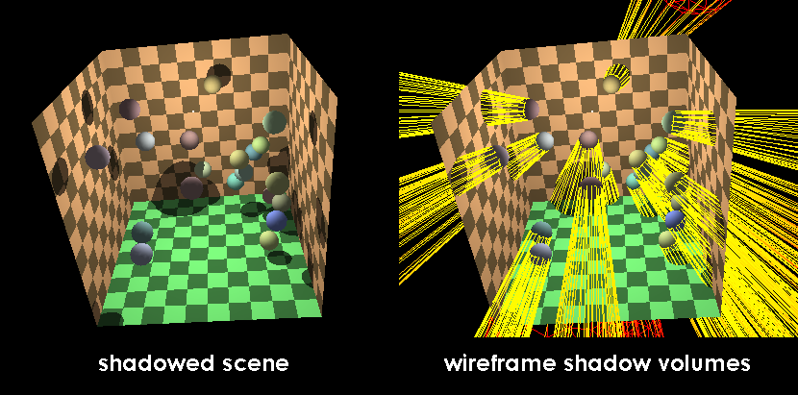
 Technique와 Pass.
CGCII
Cho sanghyun’s Game Classes II
Shadow Volume을 Extrude한 모습…
All Right Reserved ©SD Labs

Slide 12

 Stencil coount
CGCII
Cho sanghyun’s Game Classes II
Light
Shadowing Object
+1
+
+
-
-
-
0
+
+
+
+2
+
+
-
+2
+
+3
2
+
3
All Right Reserved ©SD Labs

Slide 13
 Stencil count fail
CGCII
Cho sanghyun’s Game Classes II
+1
이론상 그림자가 생겨야 하지만!!!!
그림자가 생기지 않는다!!!!
+
-
-
-1
Shadow Volume은 Camera가 Volume안에 있게 되면 문제가 생기게 된다!!!
All Right Reserved ©SD Labs

Slide 14
 Stencil count fail
CGCII
Cho sanghyun’s Game Classes II
+1
이론상 그림자가 생겨야 하지만!!!!
그림자가 생기지 않는다!!!!
+
+
+
-
Near Plane
-
0
1
Shadow Volume은 Near Plane이나 Far Plane에 의해 잘려서 잘못 그려 질수도 있다.
All Right Reserved ©SD Labs

Slide 15
☑ 질문?
CGCII
Cho sanghyun’s Game Classes II
All Right Reserved ©SD Labs

Slide 16
☑ 실습
CGCII
Cho sanghyun’s Game Classes II
일단 엄쌈~
All Right Reserved ©SD Labs

